Slide 1
Проектирование
предметно – развивающей среды.
Докладчик: Супчан Н.В.

Slide 2
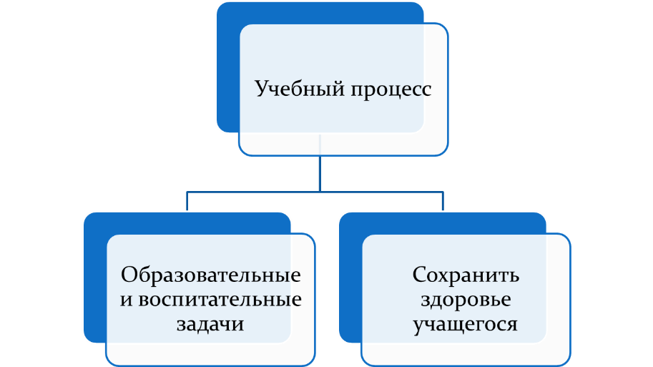

Slide 3
Проблемы перед образовательным учреждением.
Обеспечение современного качества образования.
Повышение ответственности педагогического коллектива
за полноценное развитие и эмоциональное благополучие
каждого ребенка.

Slide 4
Предметно – развивающая среда – часть образовательной среды, представленная специально организованным пространством, материалами, оборудованием и инвентарем для развития детей в соответствии с особенностями каждого возрастного этапа, охраны и укрепления их здоровья, учета особенностей и коррекции недостатков их развития.

Slide 5
Функции предметно – развивающей среды
воспитывающая
организующая
развивающая

Slide 6
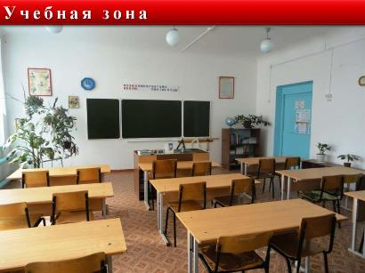
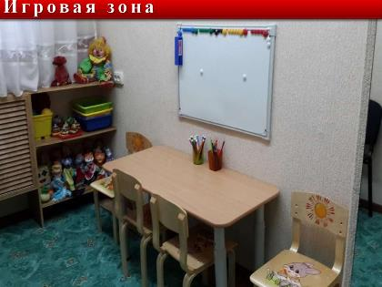
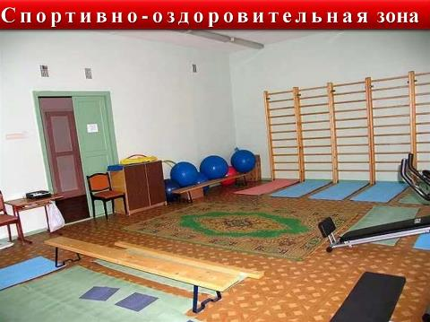
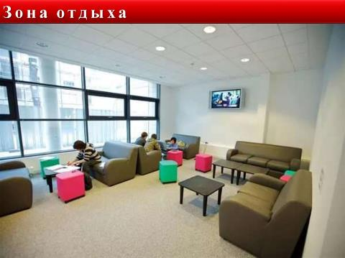
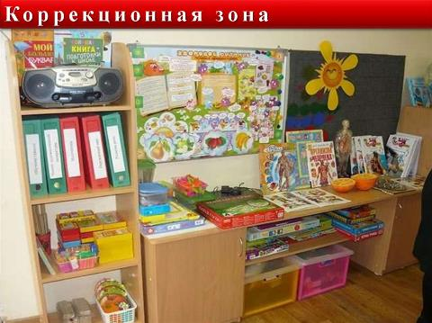
Организующая

Slide 7
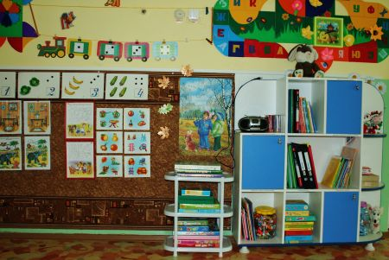
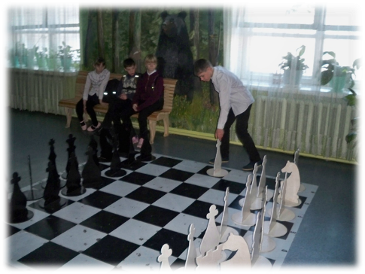
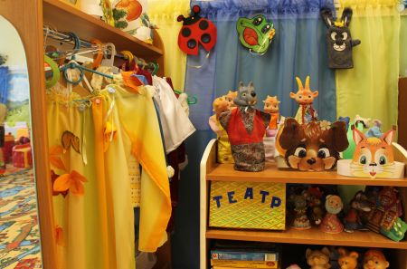
Воспитывающая функция.

Slide 8
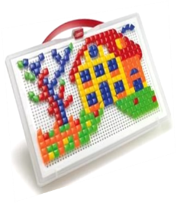
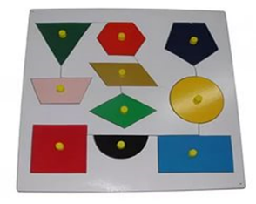
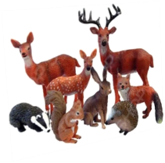
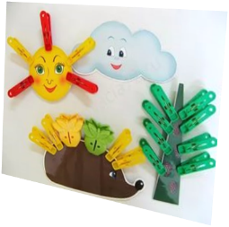
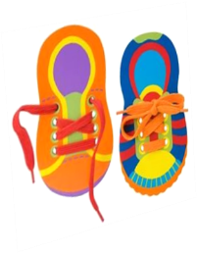
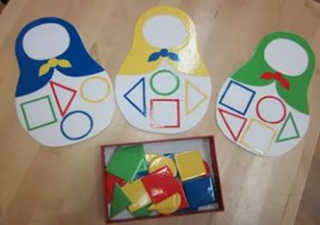
Развивающая функция.

Slide 9
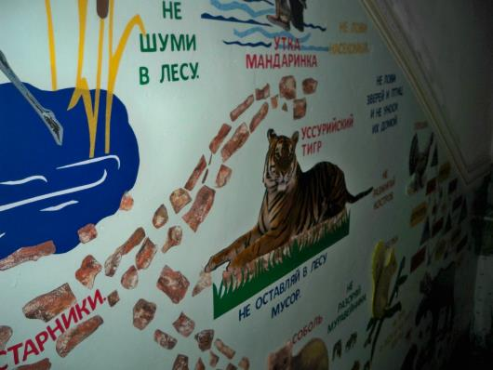
Предметно -развивающая среда организуется на основе следующих принципов:
Принцип деятельностной;
Принцип целостности среды;
Принцип безопасности;
Принцип психологической комфортности;
Принцип вариативности;
Принцип креативности;
Принцип целесообразности;
Принцип доступности.

Slide 10
Создавая предметно – развивающую среду, необходимо помнить:
1.Она должна выполнять образовательную, развивающую, воспитывающую,
стимулирующую, организованную, коммуникативную функции, работать
на развитие самостоятельности и самодеятельности ребенка.
2.Она должна служить удовлетворению потребностей и интересов ребенка.
3.Необходимо учитывать закономерности психического развития детей, показатели
их здоровья, психофизиологические и коммуникативные особенности, а так же
показатели эмоционально – потребностной сферы.
4.Форма и дизайн предметов ориентирована на безопасность и возраст детей.
5.Элементы декора должны быть легко сменяемыми.
6.Цветовая палитра должна быть представлена теплыми, пастельными тонами.
7.Материалы, оборудование должны меняться в зависимости от возрастных
особенностей детей, периода обучения, образовательной программы.
8.Необходимо предоставить детям возможность участвовать в создании и
преобразовании предметно – развивающей среды.

Slide 11
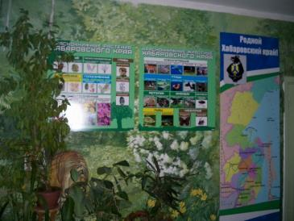
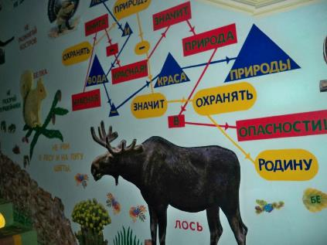
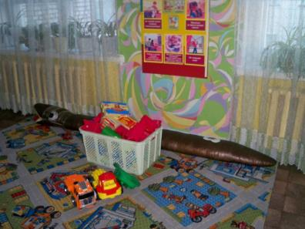
Правильно организованная предметно-развивающая среда позволяет каждому ребенку найти занятие по душе, поверить в свои силы и способности, научиться взаимодействовать со взрослыми и сверстниками, понимать и оценивать их чувства и поступки, а именно это лежит в основе коррекционно-развивающего обучения.

